Slide 1

Somos un ecosistema de desarrolladores de software

Slide 2





Git and Github

Slide 3


¿Qué es Git?
Sistema de control de versiones distribuido.
Permite a los desarrolladores rastrear y gestionar cambios en el código fuente.
Facilita la colaboración en proyectos de software.
Creado por Linus Torvalds en 2005.
Desarrollado inicialmente para la gestión del código fuente del kernel de Linux.

Slide 4


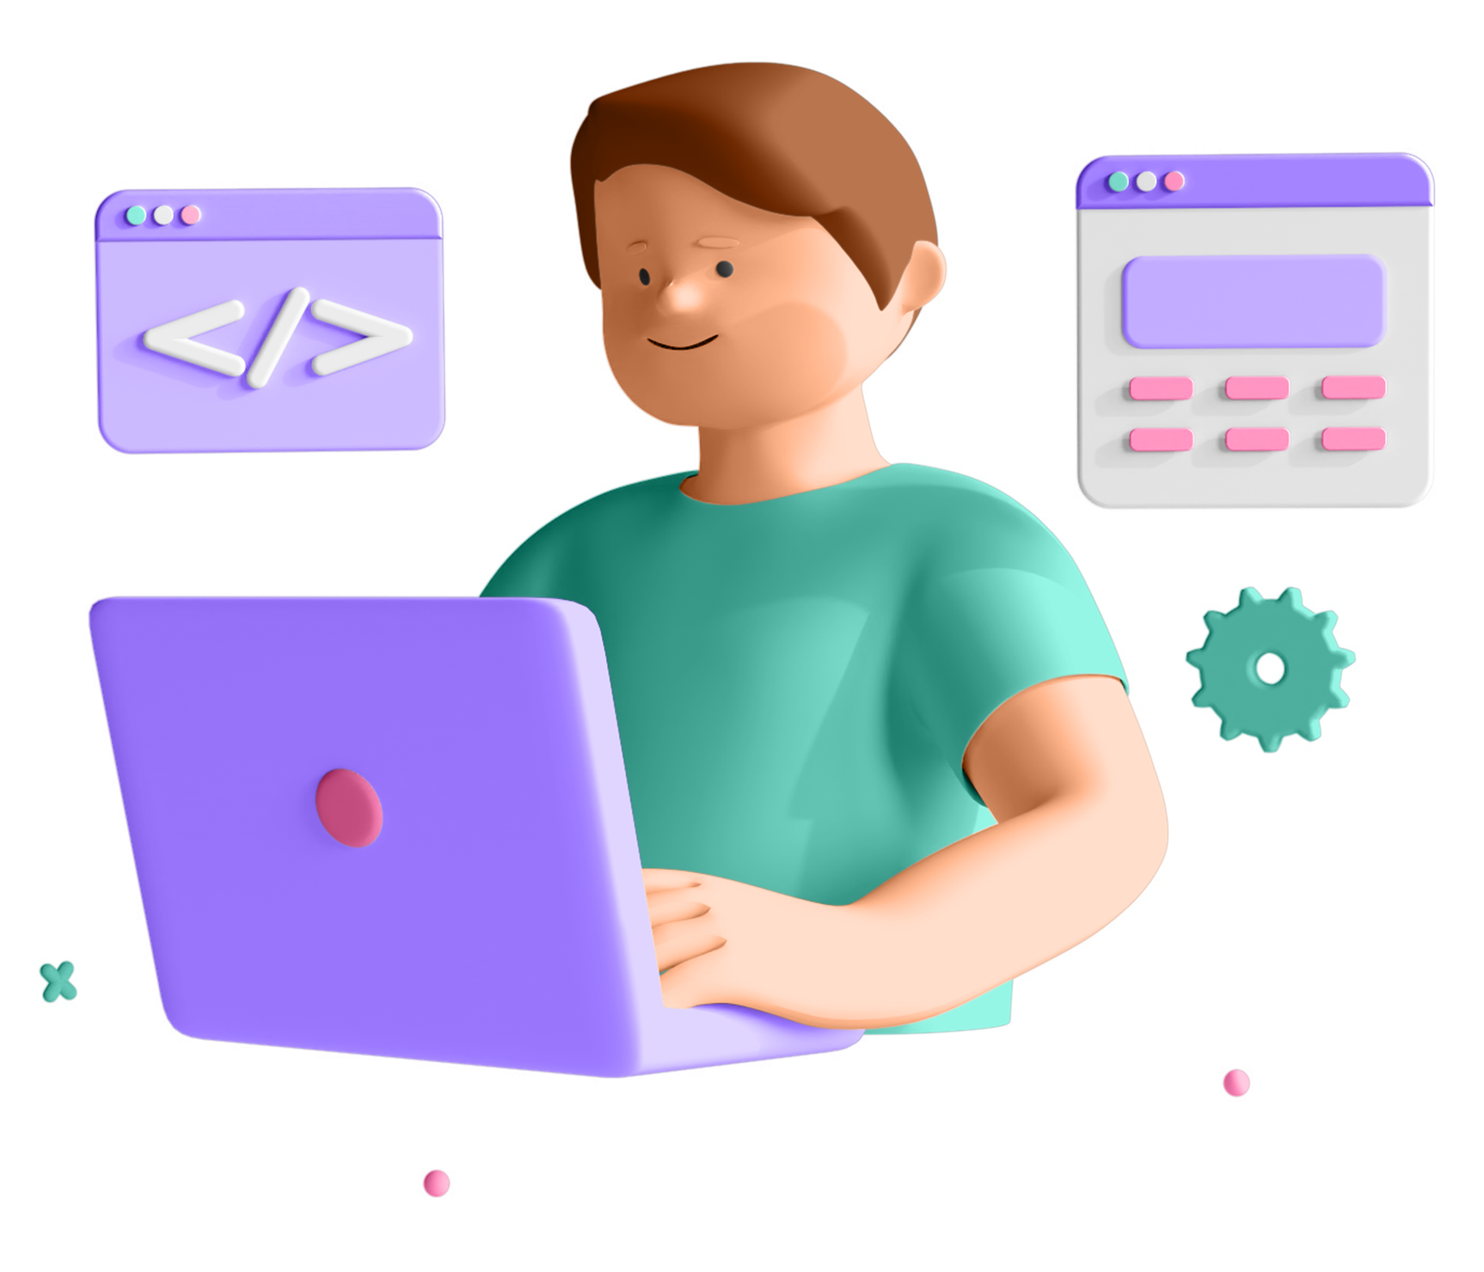
Conceptos Básicos de Git
Repositorio Git
Estructura de datos que almacena metadatos y registros de cambios.
Puede ser local (en tu máquina) o remoto (como GitHub, GitLab).

Slide 5


¿Conceptos básicos de git?.
Repositorio git.
Estructura de datos que almacena metadatos y registros de cambios.
Puede ser local (en tu máquina) o remoto (como GitHub, GitLab).

Slide 6
¿Conceptos básicos de git?.
Ramas (Branches).
Versiones independientes del código.
Facilitan el desarrollo paralelo de características o funciones.
Unir cambios de diferentes ramas en una sola.

Slide 7
¿Conceptos básicos de git?.
Ramas (Branches).
Versiones independientes del código.
Facilitan el desarrollo paralelo de características o funciones.
Unir cambios de diferentes ramas en una sola.

Slide 8
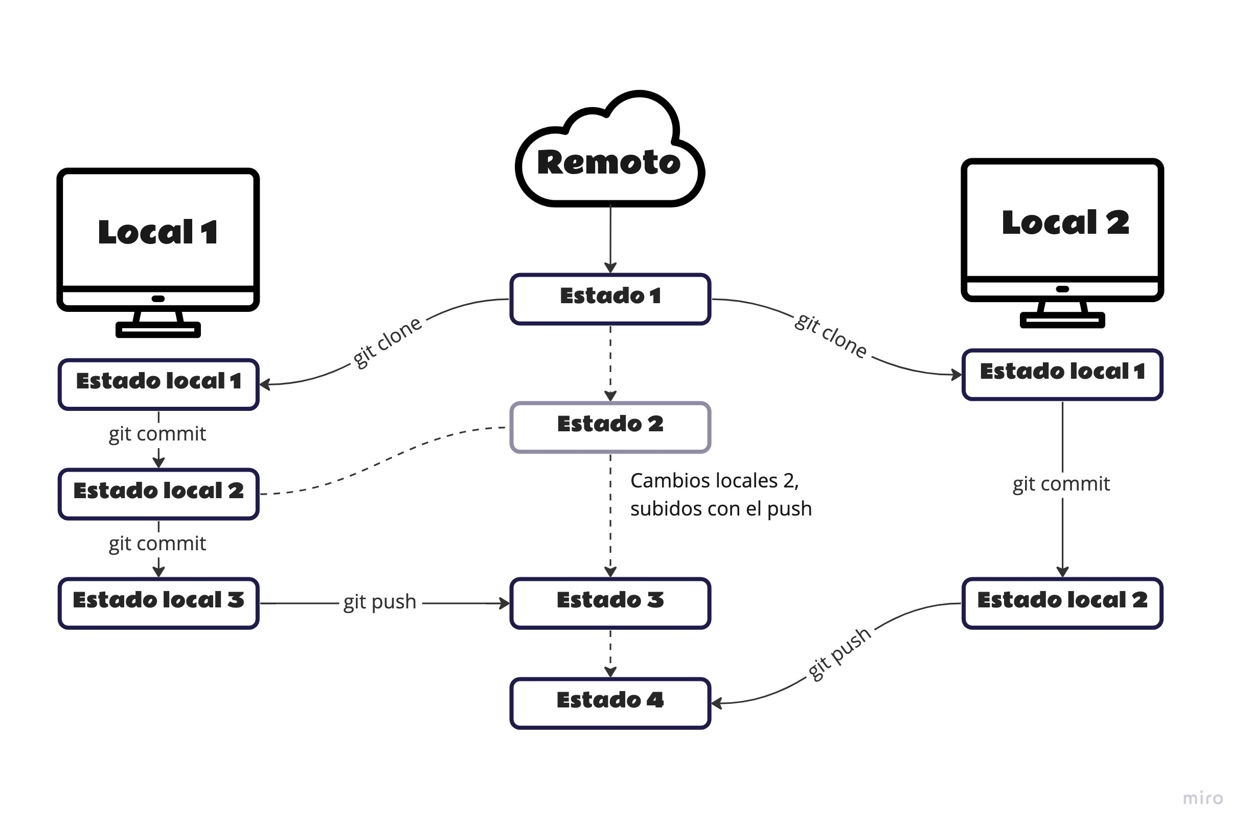

Slide 9

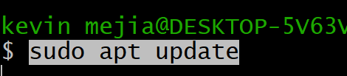
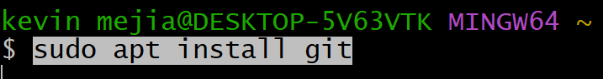
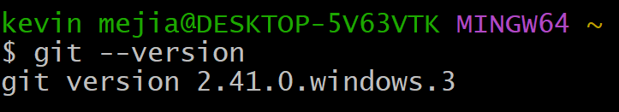
¿Instalación y Configuración inicial?
Para instalar git puedes hacerlo desde tu navegador en la pagina oficial, o si tienes el sistema operativo Ubuntu puedes hacer los siguientes comandos en la consola.

Slide 10
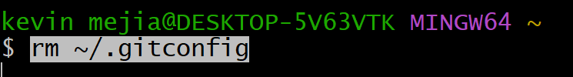
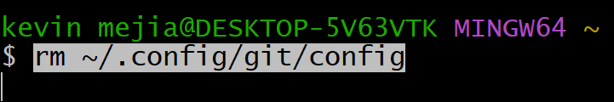
¿Instalación y Configuración inicial?
Si deseas eliminar la configuración por defecto de git en un computador puedes hacer cualquiera de los siguientes comandos

Slide 11


